Slide 1
Instituto Andersen
División Preparatoria Incorporada a la UNAM 1301

Slide 2
EQUIPO 9
Profr. Luis Enrique Chávez Chávez (Dibujo Constructivo)
Profr. Fernando Cruz Vázquez (Historia de las Doctrinas Filosóficas)
Profr. Javier Medina Pérez (Derecho)
Ciclo 2018-2019
04 Octubre - 20 Diciembre
El Panóptico… Un secreto de la Arquitectura

Slide 3
Índice
Producto 1. C.A.I.A.C. Conclusiones Generales. Primera reunión.
Producto 2. Organizadores gráficos. Primera reunión.
Producto 3. Fotografías de la sesión. Primera reunión.
Introducción
Objetivo General y de cada materia.
Pregunta generadora.
Contenidos /Temas/Productos (Cronograma calendario)
Producto 4. Preguntas esenciales. Organizador gráfico. Segunda reunión
Producto 5. Indagación. Organizador gráfico. Segunda reunión.
Producto 6. Plenaria. A.M.E. General. Segunda reunión.

Slide 4
Índice
Producto 7. Experiencias exitosas. E.I.P. Resumen (Señalado) Segunda reunión
Producto 8. Proyecto integrado. Dibujo/Filosofía/Derecho. E.I.P. Elaboración de Proyecto. Segunda reunión.
Proyecto 9. Fotos Segunda reunión.
Producto 10. Evaluación. Tipos, herramientas y productos de aprendizaje. Tercera reunión.
Producto 11. Evaluación. Formatos. Prerrequisitos. Tercera reunión.
Producto 12. Evaluación. Formatos. Grupo heterogéneo.

Slide 5
PRODUCTO 1.CUADRO DE ANÁLISIS DE LA INTERDISCIPLINARIEDAD Y EL APRENDIZAJE COOPERATIVO CONCLUSIONES GENERALES
Una vez que se haya trabajado todos los puntos indicados en el documento C.A.I.A.C. Personal, reflexionar en sesión plenaria, asentar las conclusiones en la presente tabla y enviar a todos los grupos heterogéneos.
La Interdisciplinariedad
¿Qué es? | Es una logística de trabajo colaborativo que parte de una perspectiva múltiple y sistémica de abordaje de una problemática dada desde diversos encuadres especializados para la obtención de soluciones integrales óptimas
¿Qué características tiene? | Es colaborativa, cooperativa, analítica. Privilegia el resultado y la solución no el enfoque
¿Por qué es importante en la educación? | Porque permite que el aprendizaje sea significativo y asuma la realidad como un todo
¿Cómo motivar a los alumnos para el trabajo interdisciplinario? | Involucrando y materializando sus ideas, resaltando sus habilidades y talentos en diversas áreas
¿Cuáles son los prerrequisitos materiales, organizacionales y personales para la planeación del trabajo interdisciplinario? | Tiempos y espacios adecuados Capacitación clara y concreta Apertura a nuevas ideas
¿Qué papel juega la planeación en el trabajo interdisciplinario y qué características tiene? | Es la parte medular porque organiza el trabajo

Slide 6
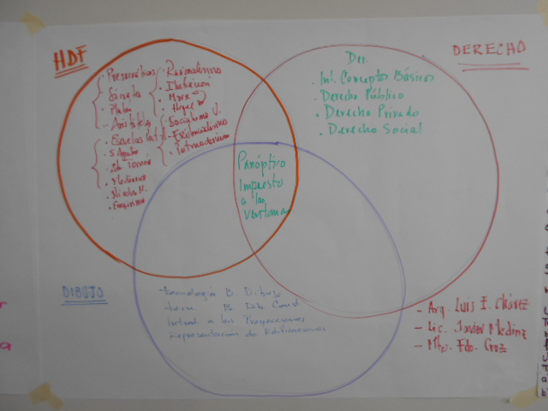
Producto 2
Organizador gráfico.
Primera reunión

Slide 7
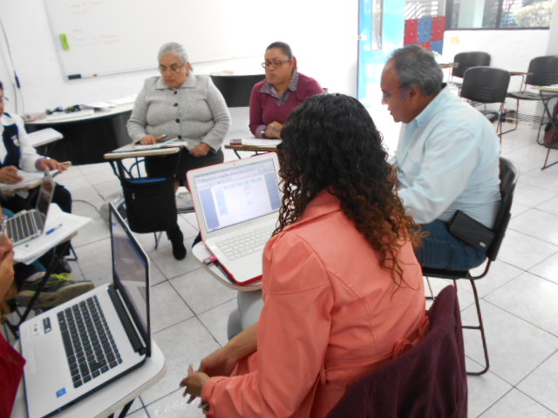
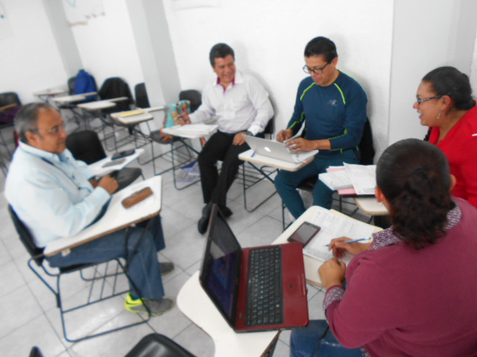
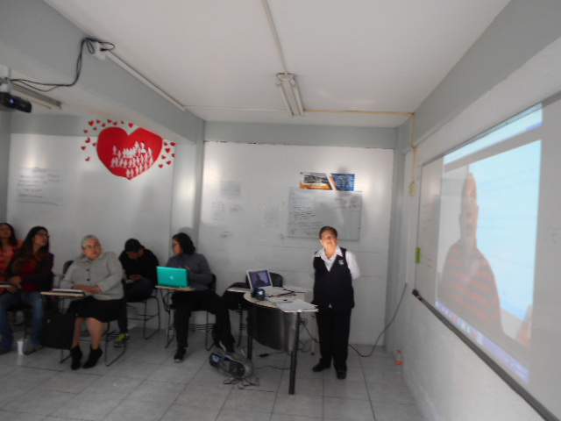
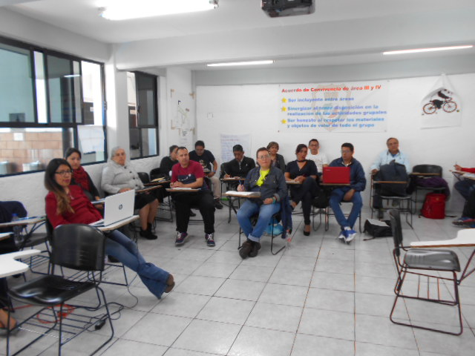
Producto 3
Fotografías de la sesión. Primera reunión

Slide 8
Cuadro de contenidos temáticos ´por área
HISTORIA DE LAS DOCTRINAS FILOSÓFICAS | DIBUJO CONSTRUCTIVO | DERECHO
Presocráticos | Técnicas básicas de dibujo | Introducción a los conceptos básicos
Sócrates, Platón y Aristóteles | Técnicas básicas de dibujo constructivo | Derecho público y ramas
Escuelas latinas | Introducción a las proyecciones | Derecho social y ramas
Maquiavelo | Representaciones de edificaciones | Derecho privado y ramas
Empirismo
Racionalismo
Ilustración
Socialismo
Existencialismo
Posmodernismo

Slide 9
Introducción y/o justificación del proyecto
Realizar un análisis interdisciplinario que permita conocer desde una perspectiva holística la naturaleza real de los centros de reinserción social (ceresos), comparándolos con hospitales, y escuelas, justificando o criticando positivamente el concepto de control social.
Objetivo general del proyecto
Evaluar el significado oculto de esta construcción arquitectónica y sus derivantes (hospitales, fábricas, escuelas).

Slide 10
Objetivo de cada asignatura involucrada
Dibujo Técnico | Filosofía | Derecho
Explicar desde un punto de vista holístico la concordancia entre construcción y ambiente | Identificar los mecanismos de control social y su repercusión en todos los ámbitos de la vida cotidiana | Identificar la evolución del marco legal del régimen carcelario y su repercusión en otras disciplinas culturales

Slide 11
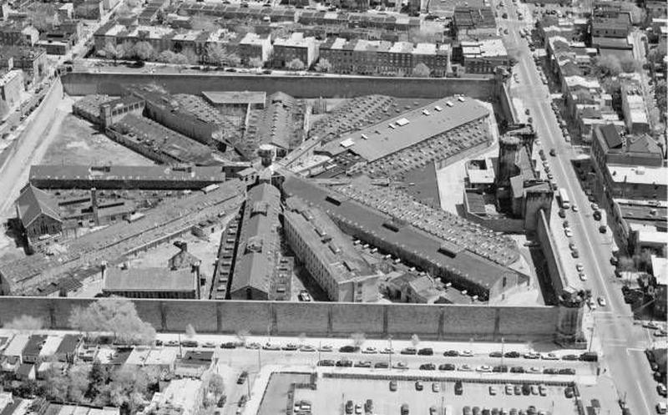
Pregunta generadora (planteamiento del problema)
¿Cómo sirve la Arquitectura al ejercicio del poder?

Slide 12
Contenidos. Temas y productos propuestos, organizados por etapas y en forma cronológica.
ACTIVIDADES | MESES
 | OCTUBRE |  |  |  | NOVIEMBRE |  |  |  | DICIEMBRE
 | 04 | 11 | 18 | 25 | 08 | 15 | 22 | 29 | 06 | 13 | 20
Trabajo disciplinario
Trabajo interdisciplinario
Preparativos para presentación y presentación

Slide 13
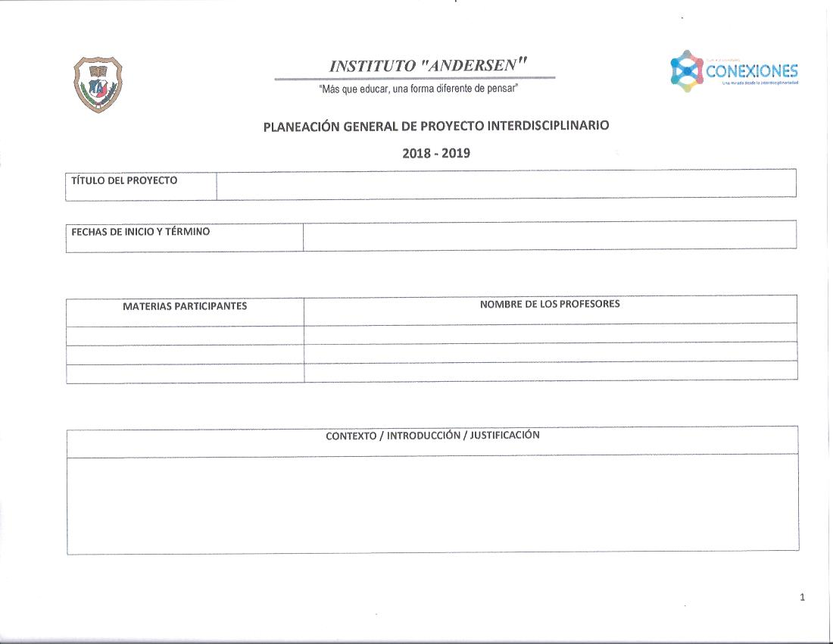
PLANEACIÓN GENERAL PROYECTO INTERDISCIPLINARIO

Slide 14
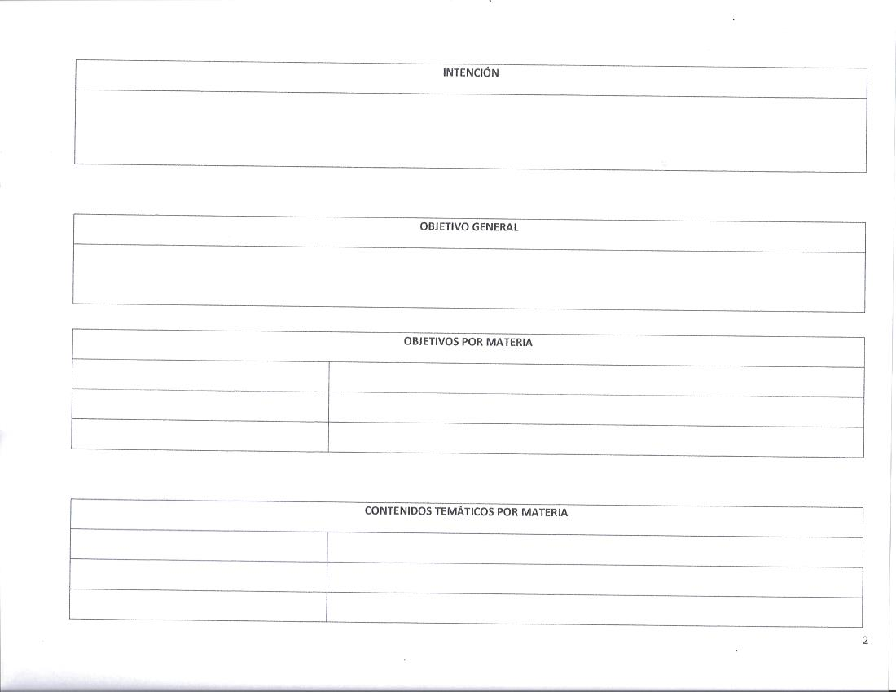
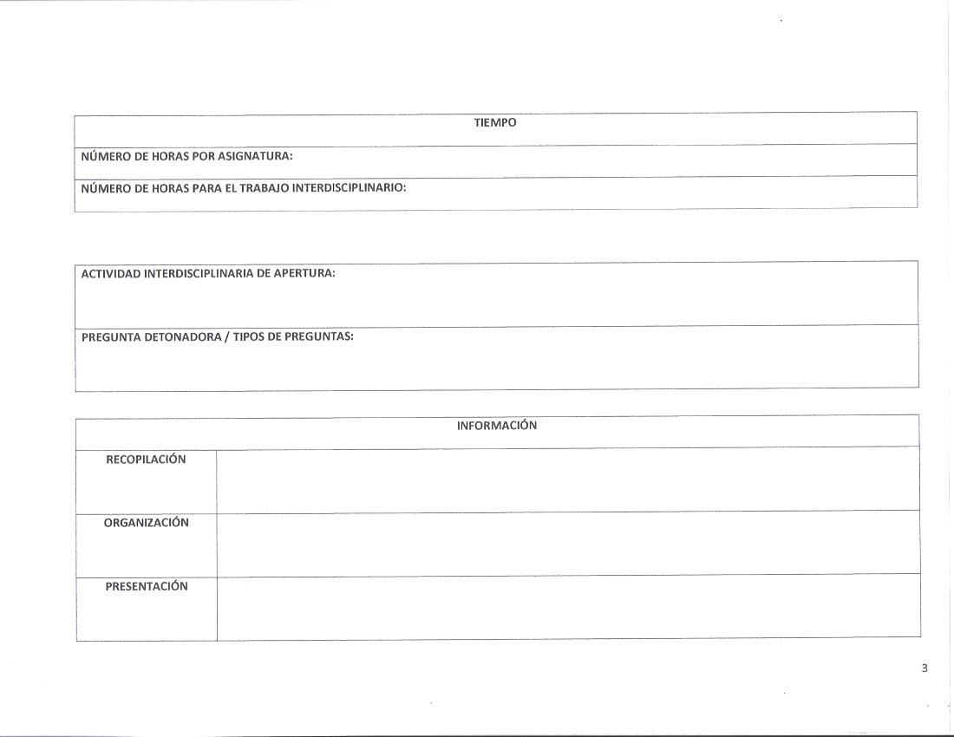
PLANEACIÓN GENERAL PROYECTO INTERDISCIPLINARIO

Slide 15
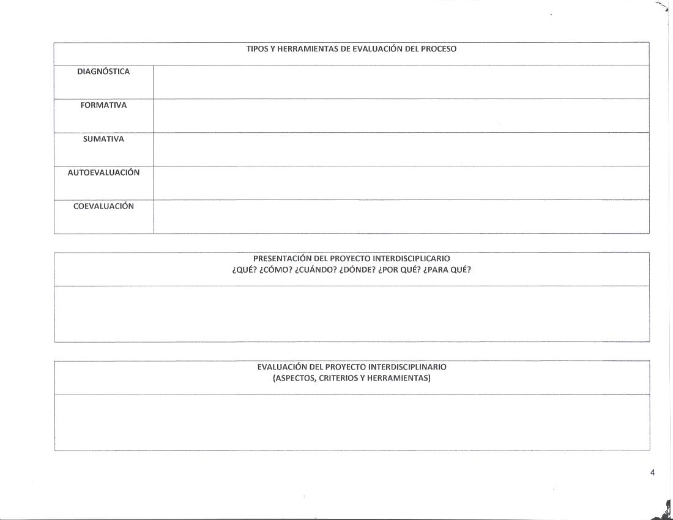
PLANEACIÓN GENERAL PROYECTO INTERDISCIPLINARIO

Slide 16
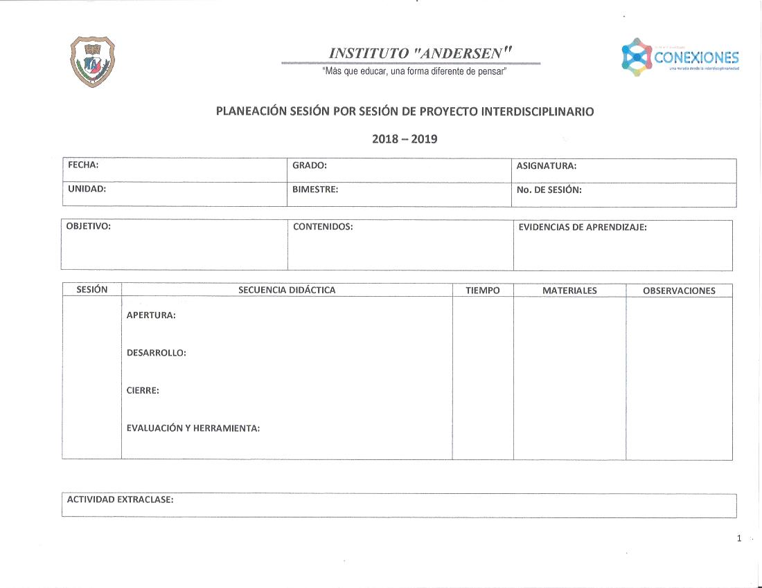
PLANEACIÓN SESIÓN POR SESIÓN DE PROYECTO INTERDISCIPLINARIO

Slide 17
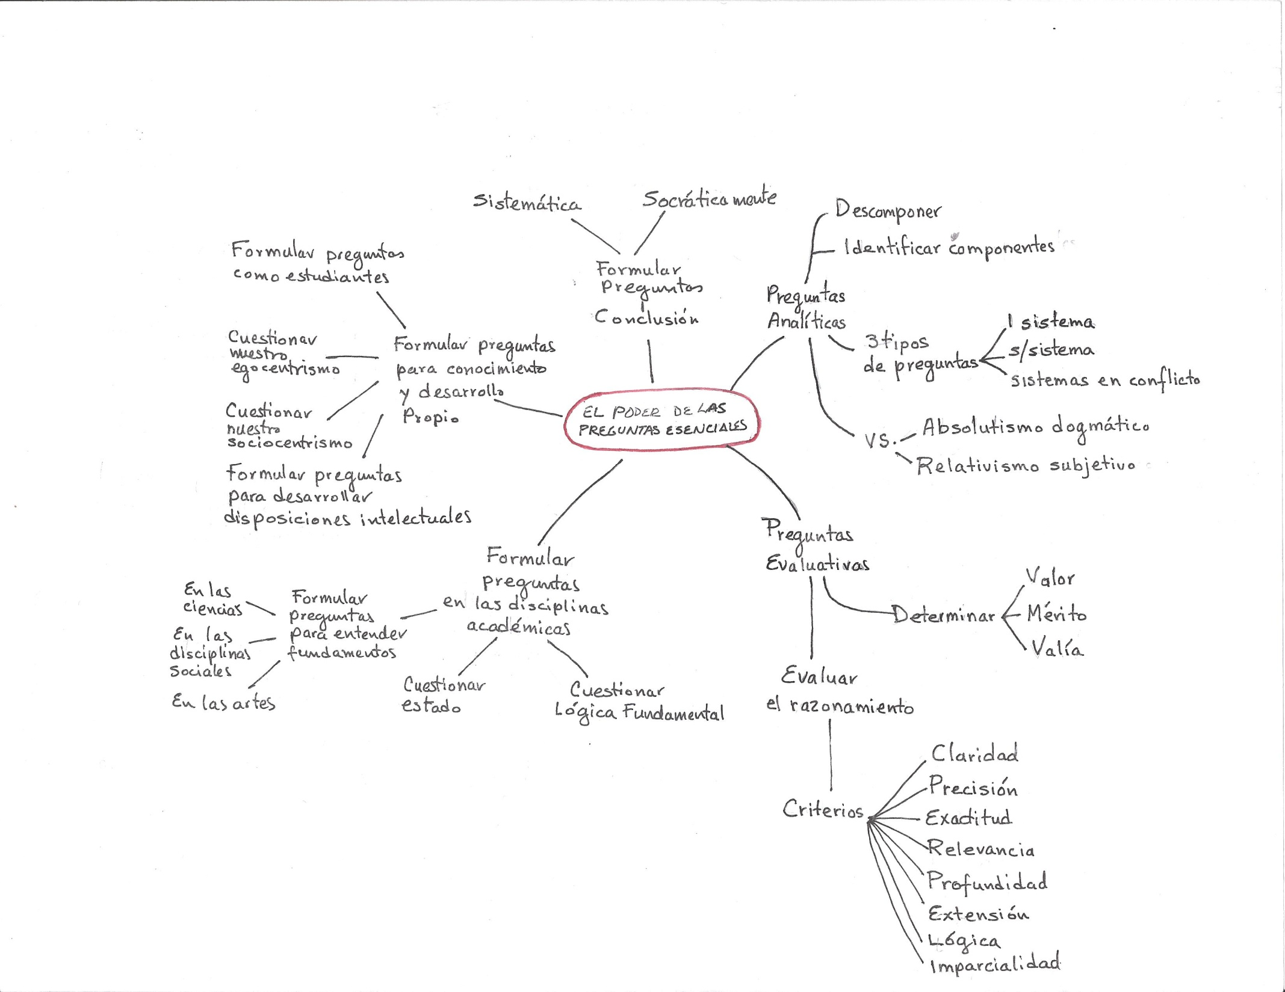
Producto 4. Preguntas esenciales. Organizador gráfico. Segunda reunión

Slide 18
Producto 5. Indagación. Organizadores gráficos. Segunda reunión.

Slide 19
LA INDAGACIÓN EN LA CIENCIA Y EN LAS AULAS DE CLASE
LA INDAGACIÓN EN LA CIENCIA (Actividades) Reflexiones
LA HISTORIA ILUSTRA VARIAS CARACTERÍSTICAS IMPORTANTES DE LA INDAGACIÓN CIENTÍFICA.
LA INDAGACIÓN EN LA CLASE DE CIENCIAS
PARALELOS ENTRE LA INDAGACIÓN EN EDUCACIÓN Y LA INDAGACIÓN EN LA CIENCIA
La curiosidad en los seres humanos hace que se estudien fenómenos que se desarrollen hipótesis y se propongan explicaciones.
La comunicación de hipótesis, ideas y conceptos entre individuos da origen a las estrategias, reglas y Estándares que buscan promover modelos de currículo, de enseñanza y Evaluación.
Los profesores ayudan a los estudiantes a adquirir conocimiento científico y destrezas mentales.
La gente necesita evaluar y tomar decisiones, cuestionamiento cuidadoso en la búsqueda de evidencia y el razonamiento crítico.
La indagación exige pensar sobre lo que sabemos, por qué lo sabemos y cómo llegamos a saberlo.
Manifestar curiosidad definir preguntas a partir de conocimientos previos
Propone explicaciones o hipótesis preliminares
Planifica y lleva a cabo investigaciones sencillas
El profesor debe escuchar atento la formulación de sus planes y solicitar la explicación de sus ideas
Recopilar evidencia a partir de la observación
Explicar evidencias y considerar otras explicaciones y concluir
Comunicar las explicaciones o conclusiones
Comprobar explicaciones
El Inicio se formula con una pregunta enfocada
La observación
Los alumnos aplican sus conocimientos para formular explicaciones y nuevas preguntas antes de llevar a cabo más investigaciones
Publicar informes
La indagación en el aula puede tomar muchas formas. El profesor puede organizar detalladamente las Investigaciones de manera que los estudiantes se dirijan hacia resultados
La forma de la indagación depende en buena parte de los objetivos educativos que se quieran alcanzar con los estudiantes y cómo esos objetivos son diferentes; indagaciones diversas, tanto muy ordenadas como más abiertas, tienen su espacio en las aulas de Ciencia.
Se lleva a cabo observaciones
Manifiesta curiosidad a partir de conocimientos previos
Reúne evidencias utilizando tecnología y matemáticas
Hace uso de investigaciones previas
Propone una posible explicación (hipótesis) recogiendo datos y examinando áreas
Publica una explicación fundada en la evidencia (informes), considera nueva evidencias
Añade datos a la nueva explicación e investigación

Slide 20
LA INDAGACIÓN EN LAS CIENCIAS Y EN LAS AULAS
Lleva a cabo observaciones
Manifiesta curiosidad (Define preguntas a partir de conocimientos previos)
Reúne evidencia utilizando tecnología y matemáticas
Hace uso de investigaciones previas
Propone una posible explicación
Publica una explicación fundada en la evidencia
Considera evidencia nueva
Añade datos a la explicación
Explicación informativa sobre políticas públicas
Manifestar curiosidad (Define preguntas a partir de conocimientos previos)
Propone explicaciones o hipótesis preliminares
Planificar y llevar a cabo investigaciones sencillas
Recopilar evidencia a partir de la observación
Explicar fundándose en evidencia
Considerar otras explicaciones
Comunicar las explicaciones
Comprobar explicación
La indagación en la ciencia
La indagación en la clase de ciencias

Slide 21
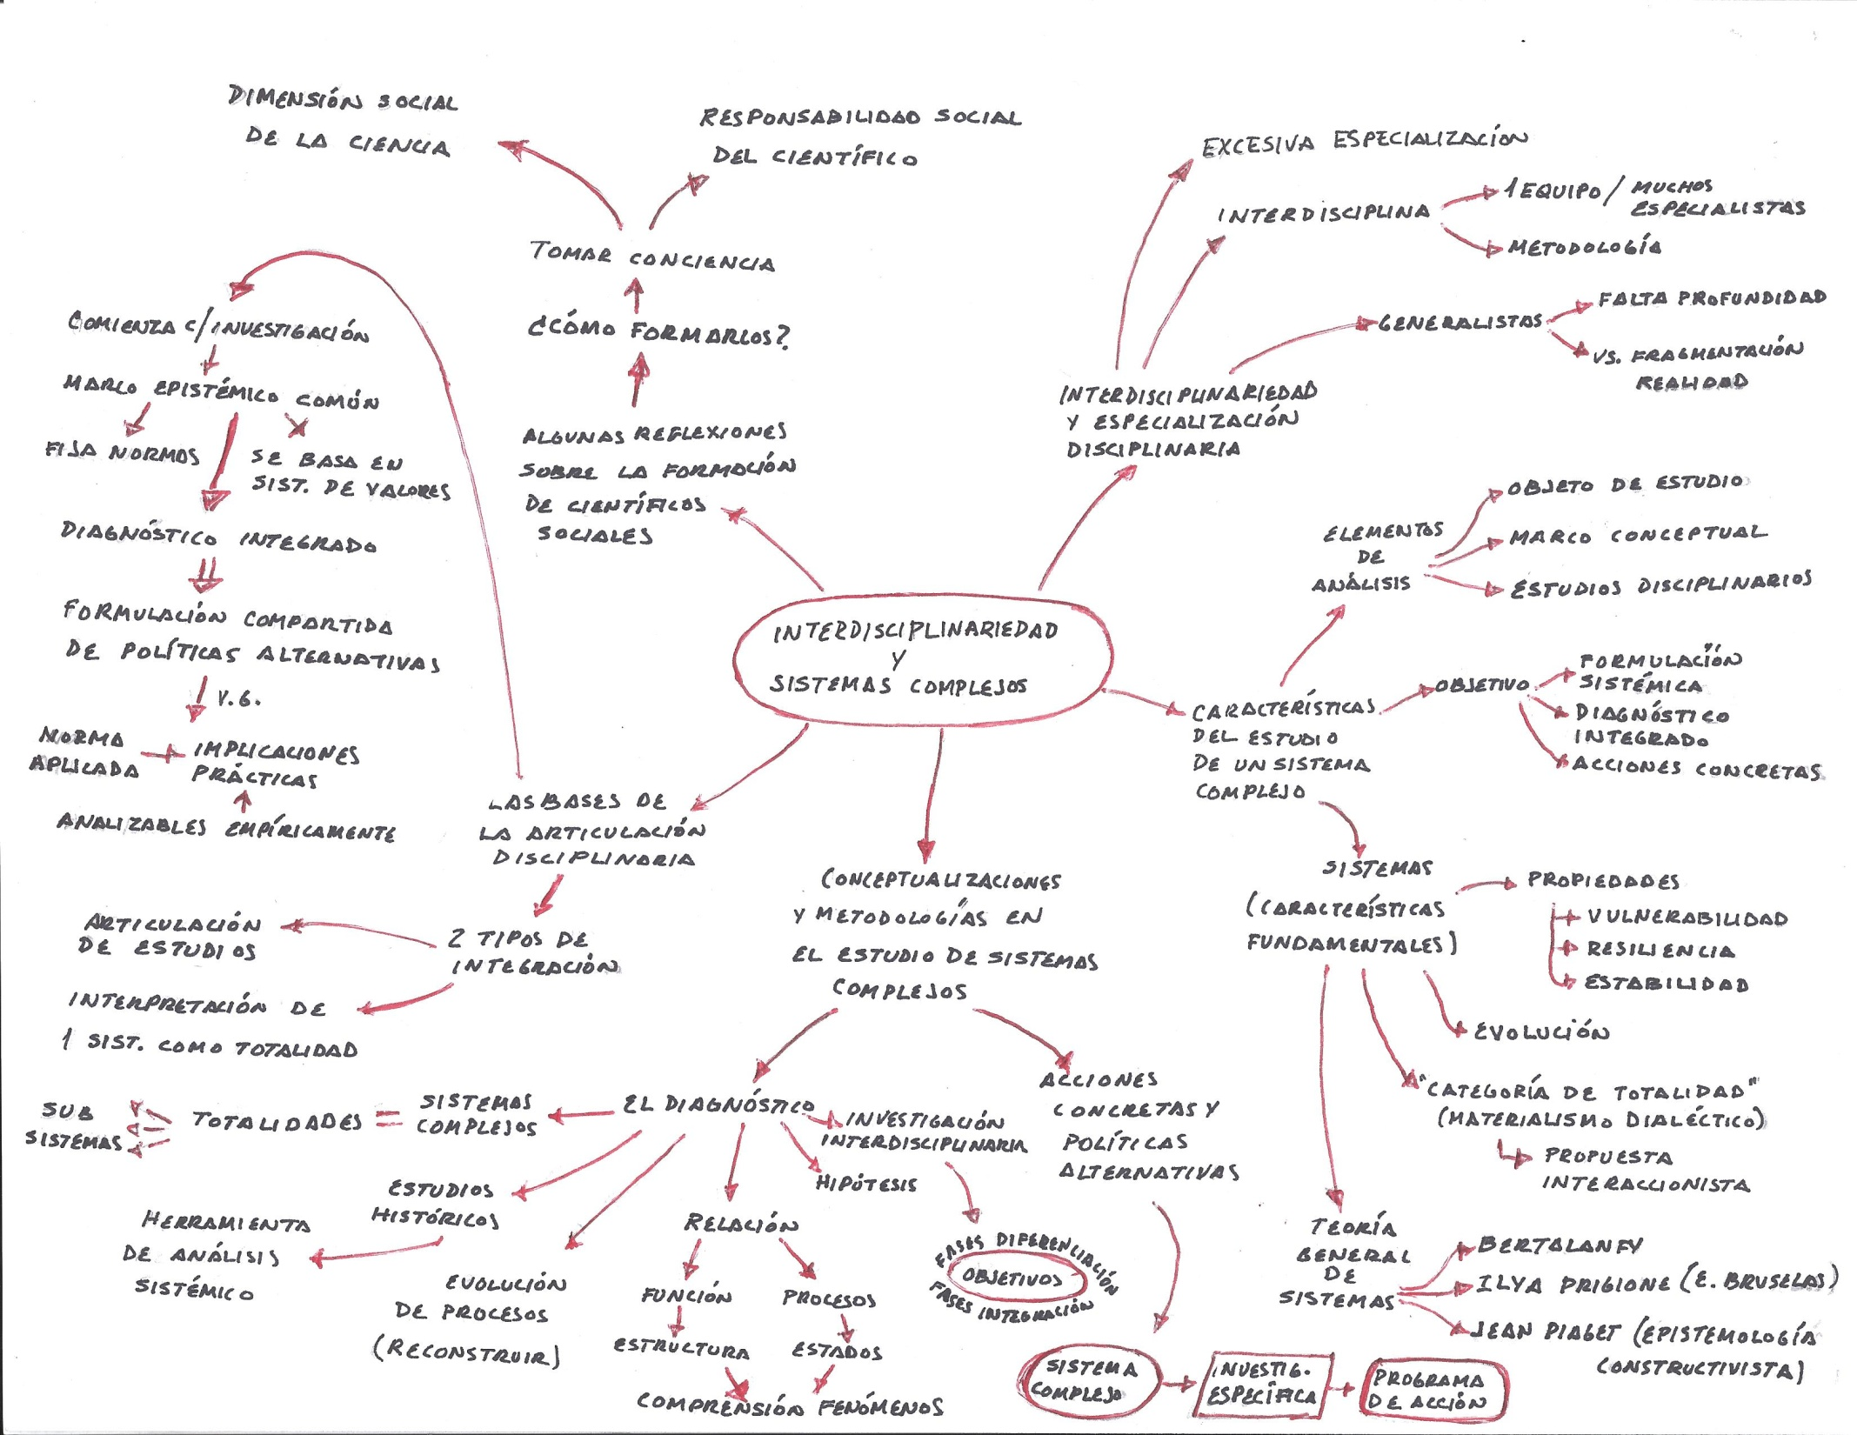

Slide 22
Producto 6. Plenaria. A.M.E. General. Segunda reunión.

Slide 23
ANALISIS MESA DE EXPERTOS
General
Trabajo en Sesión Plenaria.
Planeación de proyectos Interdisciplinarios |  | Documentación del proceso y portafolios de evidencias
¿A qué responde la necesidad de crear proyectos interdisciplinarios como medio de aprendizaje? Responde a la necesidad del S. XXI porque involucra el trabajo autónomo de los alumnos y son ellos quienes generan las respuestas. Busca relaciones de estudio con una visión socio constructivista y cognitiva. ¿Cuáles son los elementos fundamentales para la estructuración y planeación de los proyectos interdisciplinarios? Compromiso del docente. Estar capacitado en evaluación, trabajo colaborativo, cooperativo e indagación. Encontrar la transferencia y aplicación a la realidad. Conocer los contenidos de su programa para vincularlos con otras disciplinas. Encontrar el tema problematizador y apasionarse con él. ¿Cuál es “el método” o “los pasos” para acercarse a la Interdisciplinariedad”? Debe tener una secuencia curricular clara. Jerarquizar elementos de su materia. Encontrar o generar vínculos con otros contenidos. Relacionarse con otros docentes. Reconocer un elemento de la realidad que se pueda problematizar, explicar e innovar a partir de la integración de áreas distintas. ¿Qué características debe de tener el nombre del proyecto interdisciplinario? Partir de las materias involucradas. Crear un título que no sea general sino específico. Reflejar la problemática a resolver desde el punto de vista de las asignaturas involucradas. |  | ¿Qué se entiende por “Documentación”? Conjunto de evidencias que habla de las conexiones que se logran hacer durante el proceso de aprendizaje. Evidencias de los momentos o etapas del proceso. Cómo inicia y cómo se transforma. Evidencias de las herramientas de evaluación. ¿Qué evidencias de documentación concretas se esperan cuando se trabaja de manera interdisciplinaria? Fotografías, videos, grabaciones sonoras, reportes escritos e ilustrados de visitas virtuales y físicas, organizadores gráficos, infografías. ¿Cuál es la intención de documentar en un proyecto y quién lo debe de hacer? Documentan el profesor y los alumnos para… Tener todo el registro de lo que se hizo, con el fin de compararlo y verificar los diferentes resultados o propuestas que se dieron para mejorarlos. Evaluar la significación del proyecto y procesos de comprensión de alumno. Retroalimentar cada una de las etapas y dar constancia de los logros y fracasos.

Slide 24
ANALISIS MESA DE EXPERTOS
General Trabajo en Sesión Plenaria.
Gestión de Proyectos interdisciplinarios |  | El desarrollo profesional y la formación docente
¿Qué factores se deben tomar en cuenta para hacer un proyecto? ¿Cómo se deben organizar? Conocer su programa e intercambiar programas con otros profesores. Plantear propuesta problematizadora. Elegir un momento del año. Organizar el horario de los maestros. Dividir e proyecto en etapas con productos medibles y parciales. Evaluar contenidos definidos. Reflexionar y retroalimentar. Autoanalizar el proyecto. ¿Cómo se pueden identificar los puntos de interacción que permitan una indagación, desde situaciones complejas o la problematización? Con cuestionamientos. Creando espacios para que los alumnos se acerquen a las fuentes de información. Acercándose a los expertos. Creando espacios para conversar y problematizar. Si se toma en cuenta lo que se hace generalmente, para el trabajo en clase ¿Qué cambios deben hacerse para generar un proyecto interdisciplinario? Gestionar e tiempo. Utilizar las herramientas tecnológicas: manejo de internet, videoconferencias y buscar experiencias desde otro lugar. Socializar. Observar las conductas de los alumnos y sus opiniones e intereses en relación al proyecto. Evaluar el cumplimiento de los objetivos parciales y analizar si se está en el camino correcto para lograrlo. ¿Cómo beneficia al aprendizaje el trabajo interdisciplinario? Fomenta el pensamiento crítico, desarrollo de habilidades, procesos de trabajo individual y colaborativo, permite que el alumno construya su propio conocimiento logrando aprendizajes significativos, permite obtener mejores resultados académicos que son reflejados en la vida del alumno y del docente. Un mismo proyecto te puede llevar a la creación de otro proyecto. |  | ¿Qué implicaciones tiene, dentro del esquema de formación docente, el trabajo orientado hacia la interdisciplinariedad? Convierte al docente en guía o facilitador. Crea retos, disposición del pensamiento, construir los procesos y seguir aprendiendo. Enriquece la vida profesional del docente. Logra una comunicación con el alumno. Construye desde otras disciplinas. La propuesta curricular tiene sentido. El docente acepta que el conocimiento no está acabado sino en proceso. ¿Qué dimensiones deben tenerse en cuenta para proyectos interdisciplinarios? Tomar en cuenta tiempos y espacios adecuados para la elaboración del proyecto. Cuestionarnos todo el tiempo y estar abiertos a todo tipo de pensamientos. Consolidar los aprendizajes. Plantear: Objetivo Delimitación Investigación Interacción de materias Metodología Planificación Preguntas Plan de comunicación Evaluación

Slide 25
Producto 7
Experiencias exitosas. E.I.P. Resumen (Señalado)
Segunda reunión

Slide 26
Producto 7. Experiencias exitosas. E.I.P. Resumen (Señalado) Segunda reunión
El equipo heterogéneo:
Revisa el análisis de cada Experiencia Exitosa elegida.
Reflexiona, acuerda y lleva a cabo, a manera de resumen, el registro de los puntos de todas las Experiencias Exitosas analizadas, que se podrían tomar en cuenta para el propio proyecto.
Al terminar el Resumen, revisa y reflexiona sobre lo anotado, acuerda aquello que será tomado en cuenta en la construcción del propio proyecto y lo señala de alguna manera.
Nombre de los proyectos revisados:
Combatiendo asertivamente la violencia intrafamiliar a través de medios de comunicación eficientes en la actualidad
Ciudad utópica hacia la distopia.
Comencemos a ser emprendedoras.

Slide 27
Producto 7. Experiencias exitosas. E.I.P. Resumen (Señalado) Segunda reunión
Contexto. Justifica las circunstancias o elementos de la realidad en la que se da el problema o propuesta.
Introducción y/o justificación del proyecto.
Observa y analiza una problemática real que afecta a una determinada comunidad. Se buscan soluciones desde un marco interdisciplinario para lograr abatir o disminuir la incidencia de las problemáticas en beneficio de la sociedad.

Slide 28
Producto 7. Experiencias exitosas. E.I.P. Resumen (Señalado) Segunda reunión
II. Intención. Sólo una de las propuestas da nombre al proyecto.
Dar explicación ¿Por qué algo es cómo es? Determinar las razones que generan el problema o la situación. | Resolver un problema Explicar de manera detallada cómo se puede abordar y/o solucionar el problema. | Hacer más eficiente o mejorar algo Explicar de qué manera se pueden optimizar los procesos para alcanzar el objetivo. | Inventar, innovar, diseñar o crear algo nuevo ¿Cómo podría ser diferente? ¿Qué nuevo producto o propuesta puedo hacer?
Dar explicación.- Se buscaron las razones o elementos sociológicos (entorno) y psicológicos (individualidad) que detonan la problemática. Resolver un problema.- Desde la aplicación real de las sanciones respectivas hasta el tratamiento psicológico para el agresor y las víctimas. Hacer más eficiente o mejorar algo.- Constante flujo de información, evaluación de resultados, resignificando objetivos. Inventar, innovar, diseñar o crear algo nuevo.- Ajustarse a las posibilidades reales, creando de manera proactiva alternativas de solución (DVD vs. TV).

Slide 29
Producto 7. Experiencias exitosas. E.I.P. Resumen (Señalado) Segunda reunión
III. Objetivo general del proyecto. Toma en cuenta a todas las asignaturas involucradas.
Señala de manera clara y precisa los resultados a alcanzar una vez detectados los factores detonantes, mediante acciones específicas.

Slide 30
Producto 7. Experiencias exitosas. E.I.P. Resumen (Señalado) Segunda reunión
IV. Disciplinas involucradas en el trabajo interdisciplinario.
Disciplinas: | Disciplina 1. ______Derecho________ | Disciplina 2. _____Administración_____ | Disciplina 3. Sociología y Psicología
1. Contenidos / Temas involucrados. Temas y contenidos del programa, que se consideran. | Identificar marco legal local, Federal | Obtención y administración de recursos. | Identificar contextos sociales y psicológicos detonantes
2. Conceptos clave, trascendentales. Conceptos básicos que surgen del proyecto, permiten la comprensión del mismo y pueden ser transferibles a otros ámbitos. Se consideran parte de un Glosario. | Constitución Ley Jurisprudencia | Fuentes de financiamiento | Roles Conflicto social Violencia Intrafamiliar
3. Objetivos o propósitos alcanzados. | Identificación del marco legal correspondiente | Identificar los medios y formas de obtener los recursos respectivos | Clarificación de los conceptos que identifiquen y describan la problemática a solucionar

Slide 31
Producto 7. Experiencias exitosas. E.I.P. Resumen (Señalado) Segunda reunión
IV. Disciplinas involucradas en el trabajo interdisciplinario.
4. Evaluación. Productos /evidencias de aprendizaje, que demuestran el avance en el proceso y el logro del objetivo propuesto. | Compendio legal | Financiamiento | Estudio, marco teórico, glosario, plan de acción, reportes
5. Tipos y herramientas de evaluación. | Auditoría legal | Auditoría contable | Entrevistas Cuestionarios Tests Trabajo social

Slide 32
Producto 7. Experiencias exitosas. E.I.P. Resumen (Señalado) Segunda reunión
V. Esquema del proceso de construcción del proyecto por disciplinas. V. Esquema del proceso de construcción del proyecto por disciplinas.
 | Disciplina 1. | Disciplina 2. |  |  | Disciplina 3.
1. Preguntar y cuestionar. Preguntas que dirigen la Investigación Interdisciplinaria. | Disciplina 1.- ¿Cuál es el marco legal aplicable? Disciplina 2.- ¿Cuáles son las fuentes de financiamiento? Disciplinas 3 y 4.- ¿Cuáles son las causas u orígenes sociales e individuales de esta problemática?
2. Despertar el interés (detonar). Estrategias para involucrar a los estudiantes con la problemática planteada, en el salón de clase. | Hacerles tomar conciencia de la importancia de su participación en la definición y solución de un problema social
3. Recopilar información a través de la investigación. Lo que se investiga. Fuentes que se utilizan. | Leyes locales y Federales Jurisprudencia y tesis jurisprudenciales Tratados internacionales |  | Expertos | Bibliográficas Estadísticas oficiales Videotecas

Slide 33
Producto 7. Experiencias exitosas. E.I.P. Resumen (Señalado) Segunda reunión
V. Esquema del proceso de construcción del proyecto por disciplinas. V. Esquema del proceso de construcción del proyecto por disciplinas.
 | Disciplina 1. | Disciplina 2. | Disciplina 3.
4. Organizar la información. Implica: clasificación de datos obtenidos, análisis de los datos obtenidos, registro de la información. conclusiones por disciplina, conclusiones conjuntas. | Organización jerárquica del acervo legal respectivo | Clasificación de las fuentes de financiamiento Federales, locales, particulares | Glosario de conceptos Análisis situacional Análisis particular
5. Llegar a conclusiones parciales (por disciplina) útiles para el proyecto, de tal forma que lo aclaran, describen o descifran, (fruto de la reflexión colaborativa de los estudiantes). ¿Cómo se lograron? | Base legal Clarificación de conceptos legales Elaboración de rutas críticas | Evaluación de los alcances para reformular los objetivos | Diseñar estrategias de solución partiendo de la información obtenida

Slide 34
Producto 7. Experiencias exitosas. E.I.P. Resumen (Señalado) Segunda reunión
V. Esquema del proceso de construcción del proyecto por disciplinas. V. Esquema del proceso de construcción del proyecto por disciplinas.
 | Disciplina 1. | Disciplina 2. | Disciplina 3.
6. Conectar. Manera en que las conclusiones de cada disciplina dan respuesta o se vinculan con la pregunta disparadora del proyecto. Estrategia o actividad para lograr que haya conciencia de ello. | Se observó que existen marcos de referencia específicos que inciden de manera especial en la implementación de acciones conjuntas e integrales
7. Evaluar la información generada. ¿La información obtenida cubre las necesidades para la solución del problema? Propuesta de investigaciones para complementar el proyecto. | Todo proyecto requiere un proceso de evaluación constante para reformular, evaluar o verificar los objetivos

Slide 35
Producto 7. Experiencias exitosas. E.I.P. Resumen (Señalado) Segunda reunión
VI. División del tiempo……………..VII. Presentación
Tiempos dedicados al proyecto cada semana. Momentos se destinados al Proyecto. Horas de trabajó dedicadas al trabajo disciplinario. Horas de trabajo dedicadas al trabajo interdisciplinario. | Presentación del proyecto (producto). Características de la presentación. ¿Qué se presenta? ¿Cuándo? ¿Dónde? ¿Con qué? ¿A quién, por qué, para qué?
Se puede decir que un 25% del tiempo que se destine al proyecto se dedica al trabajo disciplinario y un 75% al interdisciplinario pero deberá ajustarse a cada proyecto | El producto final se ajusta a las necesidades del proyecto

Slide 36
Producto 7. Experiencias exitosas. E.I.P. Resumen (Señalado) Segunda reunión
VIII. Evaluación del Proyecto.
1. Aspectos que se evalúan? | 2. Criterios que se utilizan, para evaluar cada aspecto | 3. Herramientas e instrumentos de evaluación que se utilizan.
Recopilación de la información Cumplimiento de objetivos parciales Cumplimiento de objetivo(s) final (es) | Duración Impacto Asertividad Pertinencia Efectividad Claridad en la información Veracidad | Hojas de control Rúbricas Estadísticas Plataformas Aplicaciones

Slide 37
Producto 8.
Proyecto integrado. Dibujo/Filosofía/Derecho. E.I.P. Elaboración de Proyecto. Segunda reunión.

Slide 38
Producto 8. Proyecto integrado. Dibujo/Filosofía/Derecho. E.I.P. Elaboración de Proyecto. Segunda reunión.
Nombre del proyecto. El panóptico… un misterio de la arquitectura.
Nombre de los profesores participantes y asignaturas. Chávez Chávez Luis Enrique (Dibujo técnico), Cruz Vázquez Fernando (Filosofía), Medina Pérez Javier (Derecho).
Contexto. Justifica las circunstancias o elementos de la realidad en los que se da el problema.
Introducción y/o justificación del proyecto.
Realizar un análisis interdisciplinario que permita conocer desde una perspectiva holística la naturaleza real de los centros de reinserción social (ceresos), comparándolos con hospitales, y escuelas, justificando o criticando positivamente el concepto de control social.

Slide 39
Producto 8. Proyecto integrado. Dibujo/Filosofía/Derecho. E.I.P. Elaboración de Proyecto. Segunda reunión.
II. Intención. Sólo una de las propuestas da nombre al proyecto. Redactar como pregunta o premisa problematizadora.
Dar explicación ¿Por qué algo es cómo es? Determinar las razones que generan el problema o la situación. | Resolver un problema Explicar de manera detallada cómo se puede abordar y/o solucionar el problema. | Hacer más eficiente o mejorar algo ¿De qué manera se pueden optimizar los procesos para alcanzar el objetivo propuesto? | Inventar, innovar, diseñar o crear algo nuevo ¿Cómo podría ser diferente? ¿Qué nuevo producto o propuesta puedo hacer?
¿Por qué las cárceles, hospitales y escuelas de fines del siglo XIX tenían un mismo patrón de construcción? | Investigar y analizar como los mecanismos de control social trascienden a todos los ámbitos de la cultura | Realizar un análisis exegético, teleológico y holísticos que permitan comprender los motivos ocultos que trascienden incluso a las construcciones y repercuten en la conducta humana | Además de comprender las razones y motivos que llevaron a la construcción modelo del panóptico generar alternativas que permitan superar eficientemente este modelo, identificando este patrón en nuestros días

Slide 40
Producto 8. Proyecto integrado. Dibujo/Filosofía/Derecho. E.I.P. Elaboración de Proyecto. Segunda reunión.
III. Objetivo general del proyecto. Tomar en cuenta todas las asignaturas involucradas.
Identificar las razones, motivos y causas legales y filosóficas que llevaron a la instauración del modelo arquitectónico denominado “panóptico” como herramienta de control social. Evaluar el significado oculto de la construcción arquitectónica denominada “Panóptico”.

Slide 41
Producto 8. Proyecto integrado. Dibujo/Filosofía/Derecho. E.I.P. Elaboración de Proyecto. Segunda reunión.
IV. Disciplinas involucradas en el trabajo interdisciplinario.
Disciplinas: | Disciplina 1. __Dibujo técnico____ | Disciplina 2. ______Filosofía______ | Disciplina 3. ______Derecho______
1. Contenidos/Temas Involucrados del programa, que se consideran. | Análisis de estructuras | Manipulación de las creencias y costumbres Medios de comunicación y la industria de la cultura como herramientas de control social | Derecho constitucional Derechos humanos Derecho penal
2. Conceptos clave, Trascendentales. Conceptos básicos que surgen del proyecto, permiten la comprensión del mismo y pueden ser transferibles a otros ámbitos. Se consideran parte de un Glosario. | Asimetría de la relación visual. La imagen y la luz | Mecanismos de control social | Derechos humanos Reinserción social Democracia

Slide 42
Producto 8. Proyecto integrado. Dibujo/Filosofía/Derecho. E.I.P. Elaboración de Proyecto. Segunda reunión.
Objetivos o propósitos a alcanzar. | Explicar desde un punto de vista holístico la concordancia entre construcción y ambiente | Identificar los mecanismos de control social y su repercusión en todos los ámbitos de la vida cotidiana | Que el alumno analice y evalúe las características del Panóptico desde las perspectivas arquitectónica, filosófica, política y legal
4. Evaluación. Productos /evidencias de aprendizaje para demostrar el avance del proceso y el logro del objetivo propuesto. | Análisis de diversas construcciones que respondan al concepto | Análisis de los pensadores que influyeron desde el concepto de control social hasta la perspectiva en sí del panóptico hasta su análisis y crítica por Michael Foucault | Identificar el marco legal nacional e internacional en materia carcelaria
5. Tipos y herramientas de evaluación. | Presentación y elaboración de planos Fotografías | Resúmenes Ensayos Rúbricas | Compendios Mapas

Slide 43
Producto 8. Proyecto integrado. Dibujo/Filosofía/Derecho. E.I.P. Elaboración de Proyecto. Segunda reunión.
V. Esquema del proceso de construcción del proyecto por disciplinas.
 | Disciplina 1. | Disciplina 2. | Disciplina 3.
1. Preguntar y cuestionar. Preguntas para dirigir la Investigación Interdisciplinaria. | ¿A qué razones o motivos obedece la construcción de panópticos desde el siglo XVIII? ¿Por qué se dice que el panóptico es un mecanismo de control social? ¿Cuáles son los derechos que tienen las personas que se encuentran privadas de su libertad? ¿El panóptico viola el derecho que tienen las personas a su intimidad? ¿Las nuevas tecnologías son formas modernas de panóptico?
2. Despertar el interés (detonar). Estrategias para involucrar a los estudiantes con la problemática planteada, en el salón de clase | Se les cuestiona sobre el hecho del por qué las prisiones como la de Lecumberri tiene una estructura tan peculiar. Se les cuestiona sobre los derechos de las personas privadas de su libertad y de los fundamentos legales y filosóficos de la reinserción social.
3. Recopilar información a través de la investigación. Propuestas a investigar y sus fuentes. | Bibliotecas Archivos | Bibliotecas Hemerotecas Videotecas | Bibliotecas Hemerotecas Videotecas

Slide 44
Producto 8. Proyecto integrado. Dibujo/Filosofía/Derecho. E.I.P. Elaboración de Proyecto. Segunda reunión.
4. Organizar la información. Implica: clasificación de datos obtenidos, análisis de los datos obtenidos, registro de la información. conclusiones por disciplina, conclusiones conjuntas. | Organizar planos Organizar fotografías | Fichas de trabajo | Identificar y organizar la legislación Nacional e Internacional relacionada
5. Llegar a conclusiones parciales (por disciplina). Preguntas útiles para el proyecto, de tal forma que lo aclaren, describan o descifren (para la reflexión colaborativa de los estudiantes). ¿Cómo se lograrán? | ¿Has observado cómo está construido Lecumberri? | ¿Puedes identificar los mecanismos de control social televisivos y su repercusión en el ámbito de la reinserción social? | ¿Sabes qué derechos tienen las personas que han sido privadas de su libertad por el sistema judicial?

Slide 45
Producto 8. Proyecto integrado. Dibujo/Filosofía/Derecho. E.I.P. Elaboración de Proyecto. Segunda reunión.
6. Conectar. ¿De qué manera las conclusiones de cada disciplina se vincularán, para dar respuesta a la pregunta disparadora del proyecto? ¿Cuál será la estrategia o actividad que se utilizará para lograr que haya conciencia de ello? | Identificación personal de las características del hospital de cardiología y de la prisión de Lecumberri. ¿Qué harías para mejorar estructuralmente las prisiones con una base legal y filosófica?
7. Evaluar la información generada. ¿Qué otras investigaciones o asignaturas se pueden proponer para complementar el proyecto? | Relacionar con la sociología, psicología, trabajo social

Slide 46
Producto 8. Proyecto integrado. Dibujo/Filosofía/Derecho. E.I.P. Elaboración de Proyecto. Segunda reunión.
VI. Tiempos que se dedicarán al proyecto cada semana.
¿Cuántas horas se trabajarán de manera disciplinaria ? | 2. ¿Cuántas horas se trabajarán de manera interdisciplinaria?
1 hora por semana durante las primeras cuatro semanas para el trabajo disciplinario. | 1 hora por semana durante las siguientes cuatro semanas para el trabajo interdisciplinario

Slide 47
Producto 8. Proyecto integrado. Dibujo/Filosofía/Derecho. E.I.P. Elaboración de Proyecto. Segunda reunión.
VII. Presentación del proyecto (producto).
¿Qué se presentará? 2. ¿Cuándo? 3. ¿Cómo? 4. ¿Dónde? 4. ¿Con qué? 5. ¿A quién, por qué y para qué?
Se buscaría presentar el trabajo a la comunidad de la Preparatoria, para ilustrar los alcances de la investigación interdisciplinaria, de ser posible se presentaría al Director del Reclusorio Oriente para proponer mejoras u observaciones. Hacemos este proyecto para que el alumno analice y evalúe las características del panóptico, desde las perspectivas arquitectónica, filosófica, política y legal, por la necesidad de generar un aprendizaje significativo en el alumnado.

Slide 48
Producto 8. Proyecto integrado. Dibujo/Filosofía/Derecho. E.I.P. Elaboración de Proyecto. Segunda reunión.
VIII. Evaluación del Proyecto.
1. ¿Qué aspectos se evaluarán? | 2. ¿Cuáles son los criterios que se utilizarán para evaluar cada aspecto? | 3. Herramientas e instrumentos de evaluación que se utilizarán.
Cada profesor evaluará de conformidad con su programa de estudios la existencia de elementos concretos de cada asignatura que deberán dominarse. | Duración Impacto Asertividad Pertinencia Efectividad Claridad en la información Veracidad | Rúbricas Plataformas Aplicaciones Entrevistas

Slide 49
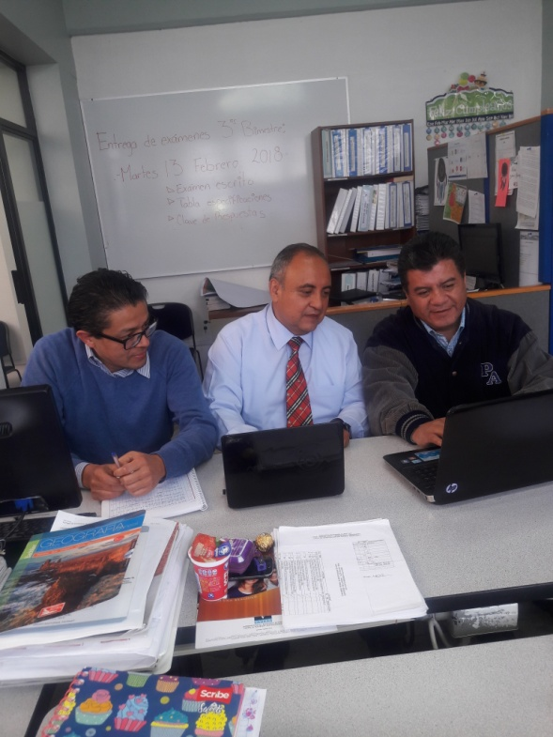
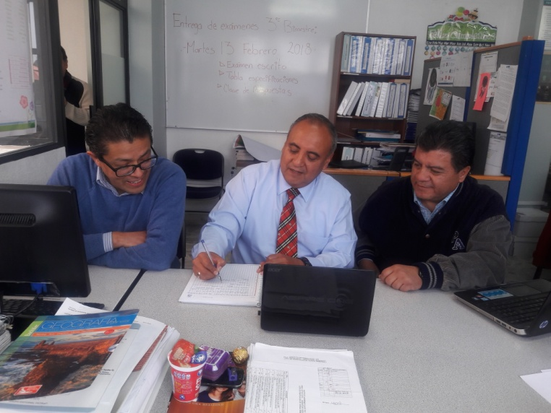
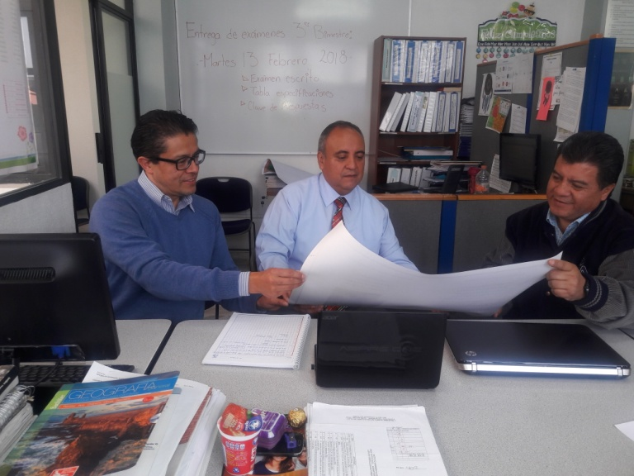
Fotos Segunda reunión.
Proyecto 9

Slide 50
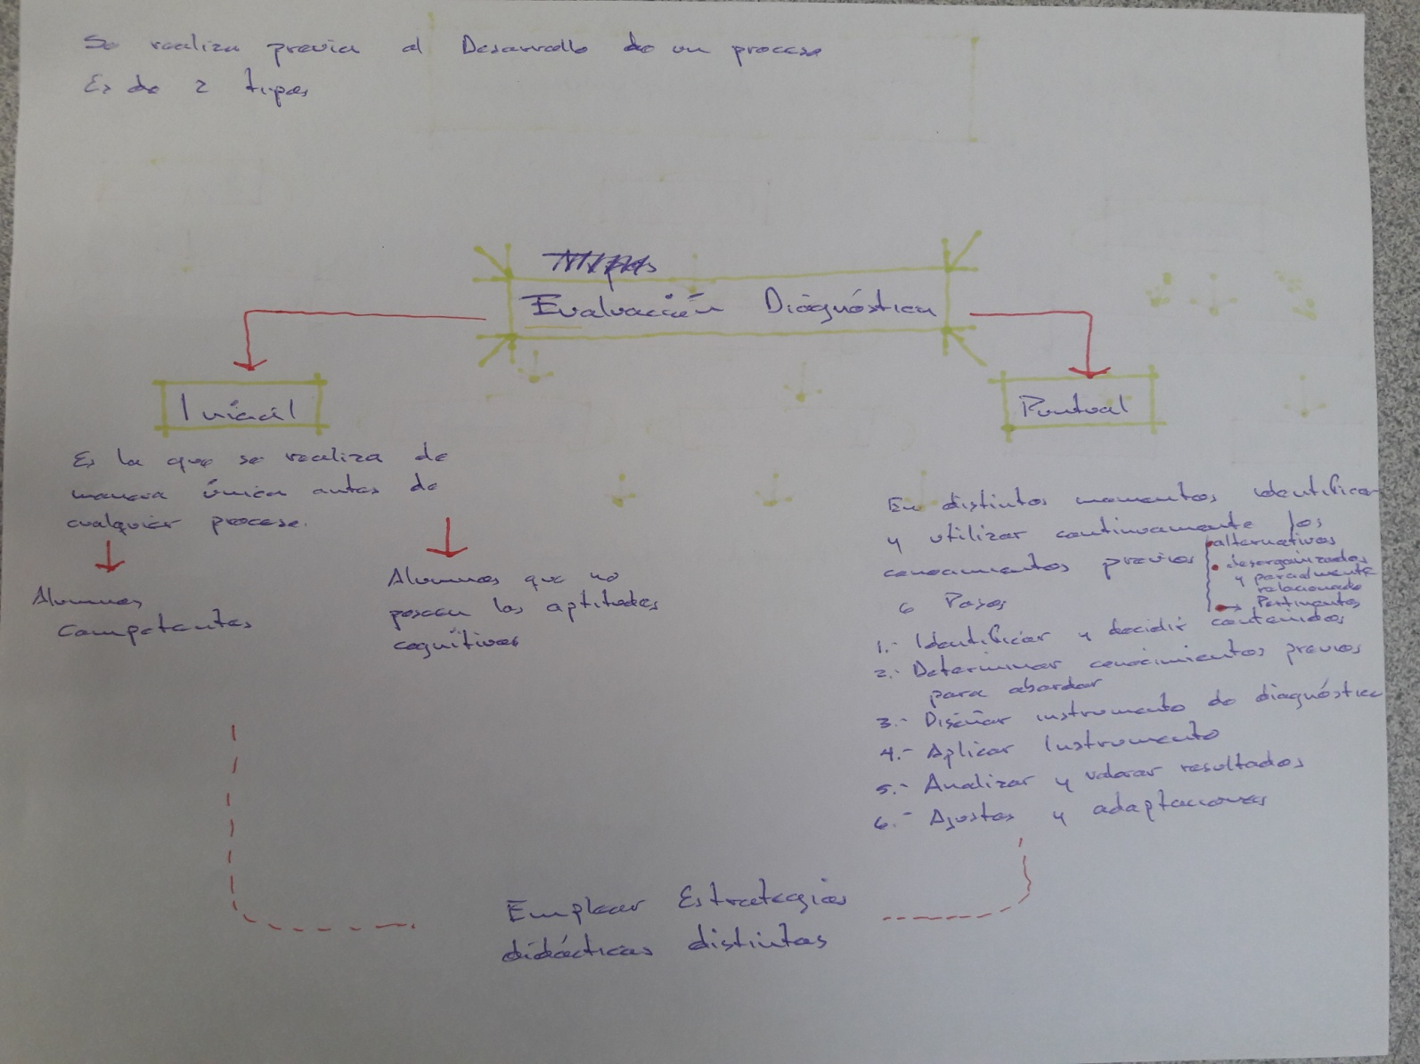
Producto 10
Evaluación. Tipos, herramientas y productos de aprendizaje. Tercera reunión.

Slide 51
Evaluación. Tipos, herramientas y productos de aprendizaje. Tercera reunión.
Producto 10

Slide 52
EVALUACIÓN FORMATIVA
¿QUÉ ES? | Es una actividad que permite regular el proceso de enseñanza- aprendizaje para adaptar o ajustar las condiciones “se intenta ante todo comprender el funcionamiento cognitivo del alumno frente a la tarea propuesta. Los datos de interés prioritarios son los que se refieren a las representaciones que se hace el alumno de la tarea y las estrategias o procedimientos que utiliza para llegar a un determinado resultado pedagógicas (estrategias, actividades) en servicio de aprendizaje de los alumnos” Allal (1979)
¿QUÉ CARACTERÍSTICAS TIENE? | • Regulación interactiva. Evaluación de tipo informal (observaciones, entrevistas, diálogos). • Regulación retroactiva programar actividades de refuerzo • Regulación proactiva. Está dirigida a prever actividades futuras de instrucción para los alumnos
¿QUIÉN LA PUEDE LLEVAR A CABO O IMPLEMENTAR? | -Los alumnos participan activamente en el acto desde su lugar socio instruccional. Está orientada al docente, para regular el proceso de enseñanza- aprendizaje, dirigida a promover que el alumno sea quien aprenda sus propios procesos de aprendizaje.
¿CUÁNDO SE UTILIZA? | Autoevaluación: Evaluación del alumno acerca de sus propias producciones. • Coevaluación: Es un producto del alumno realizada por él mismo en conjunción con el docente. • Evaluación mutua: Se refiere a las evaluaciones de un alumno o un grupo de alumnos que pueden hacerse sobre las producciones de otros alumnos o grupos de alumnos.
USOS | Consolida el aprendizaje -Da al alumno la oportunidad de saber qué criterios se están siguiendo para valorar su aprendizaje -Relaciones logradas entre la información nueva a aprender y los conocimientos previos -No importa tanto valorar los resultados, sino comprender el proceso, supervisarlo e identificar los posibles obstáculos o fallas que pudiera haber en el mismo, y en qué medida es posible remediarlos con nuevas adaptaciones didácticas -También importan los “errores” cometidos por los alumnos, que lejos de ser meramente sancionados son valorados
¿CON QUÉ TÉCNICAS E INSTRUMENTOS DE EVALUACIÓN CUENTA Y CÓMO SON ÉSTOS? | Opciones para proporcionar la regulación son: a) repetir los ejercicios ya elaborados por todo el grupo clase b) repetir el proceso de forma simplificada. c) designar una hora semanal para tareas de regulación; d) Convoca a los alumnos agrupados por tipologías de dificultades; e) se realizan entrevistas en las que se identifican las dificultades, y se negocian las formas de regulación más apropiadas (esto puede hacerse por medio de un contrato didáctico).

Slide 53
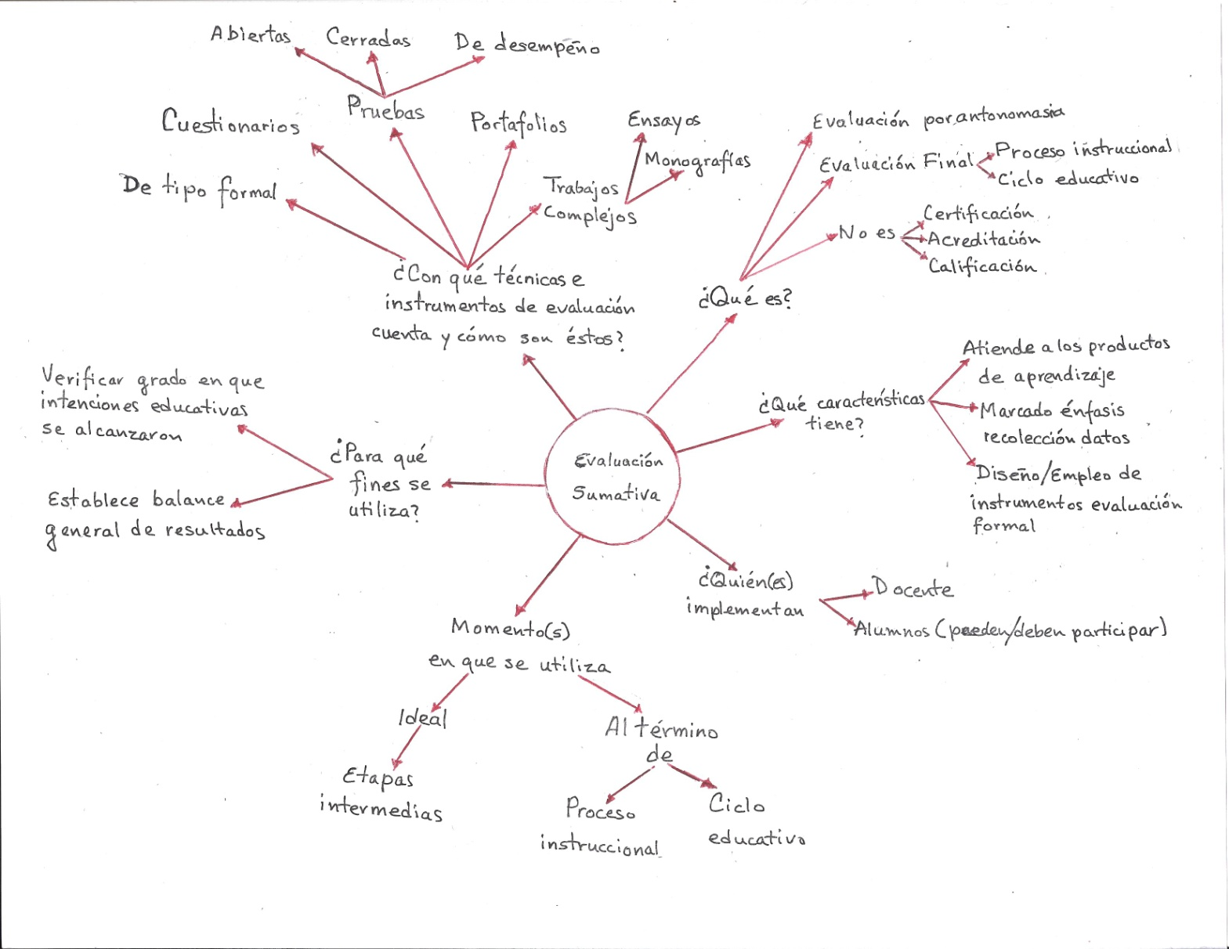
Producto 10. Evaluación. Tipos, herramientas y productos de aprendizaje. Tercera reunión.

Slide 54
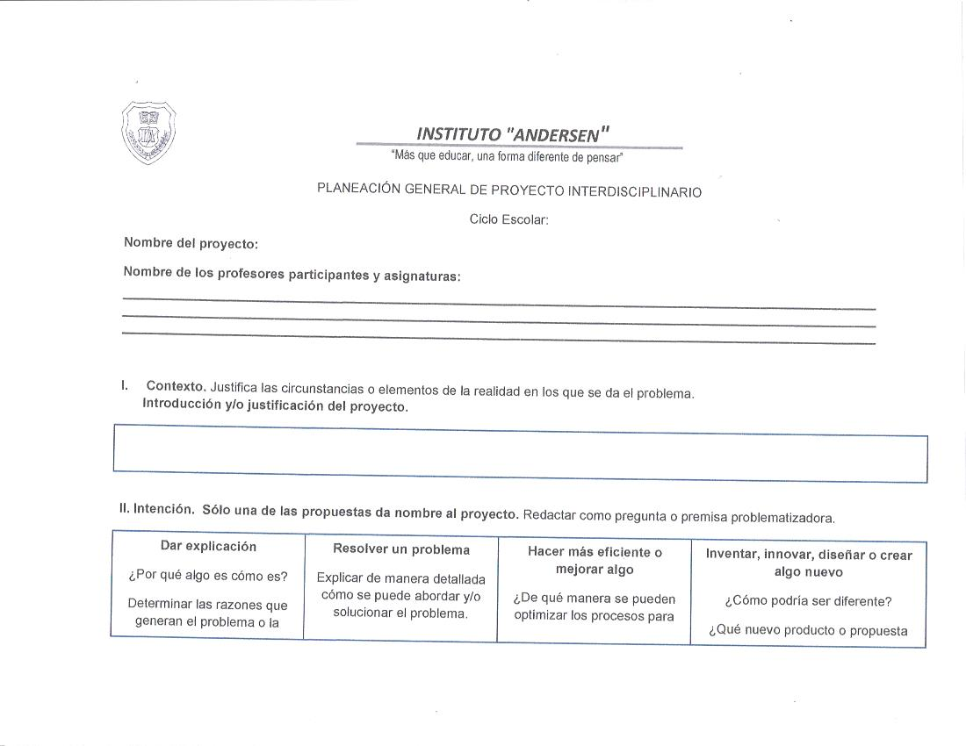
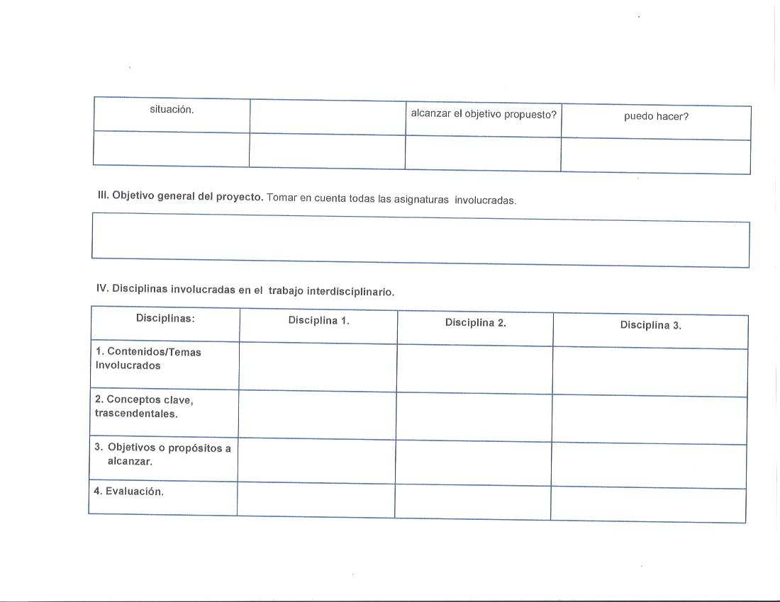
Producto 11. Evaluación. Formatos. Prerrequisitos. Tercera reunión.

Slide 55
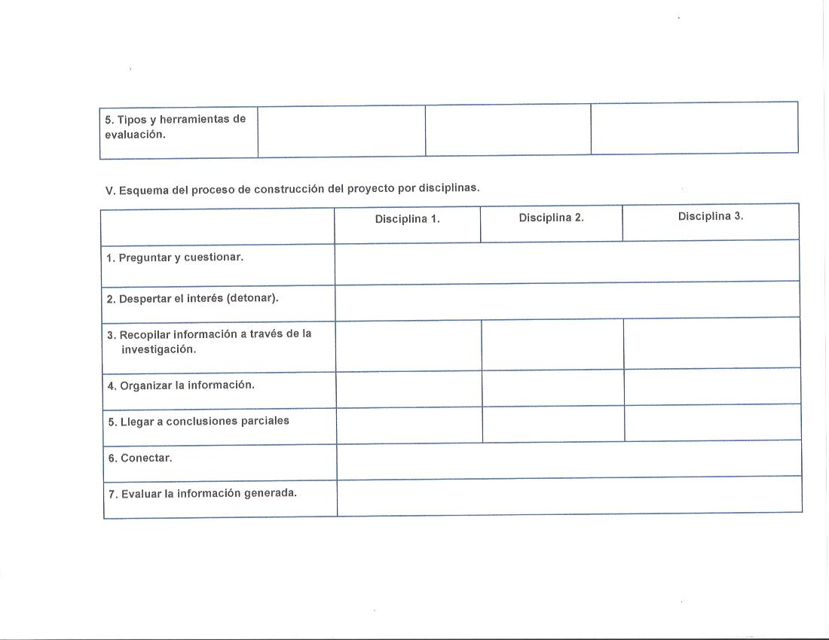
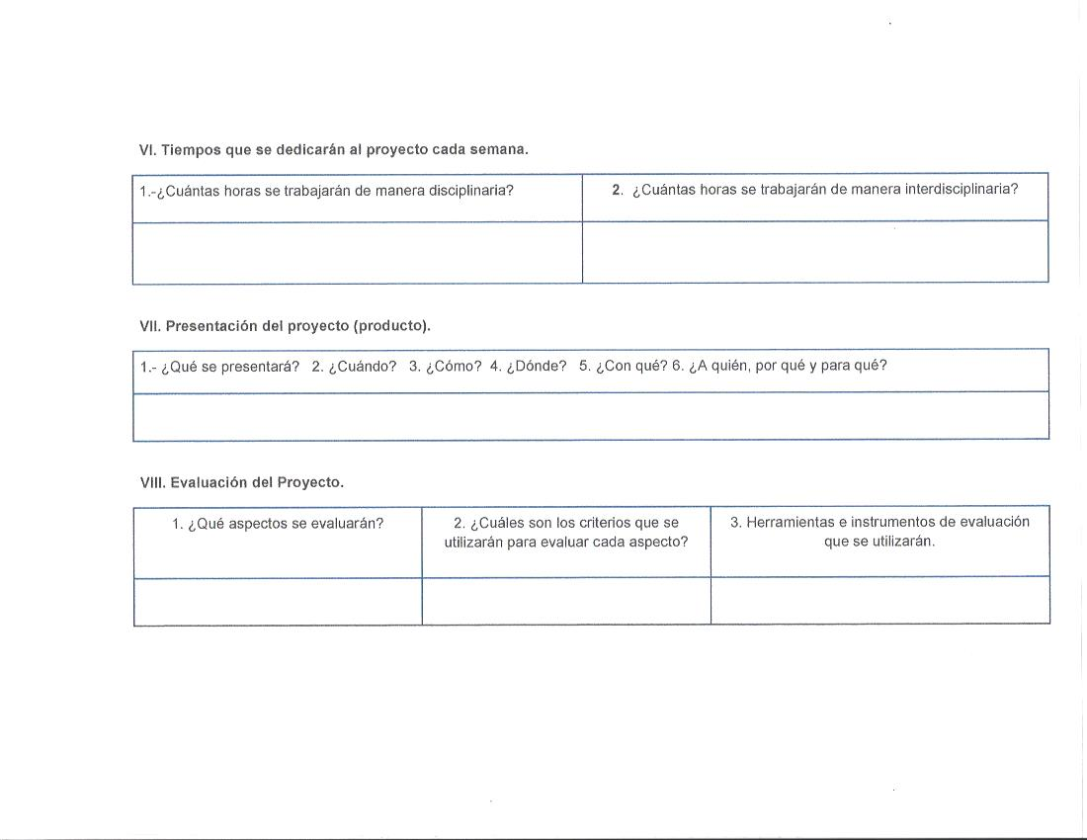
Producto 11. Evaluación. Formatos. Prerrequisitos. Tercera reunión.

Slide 56
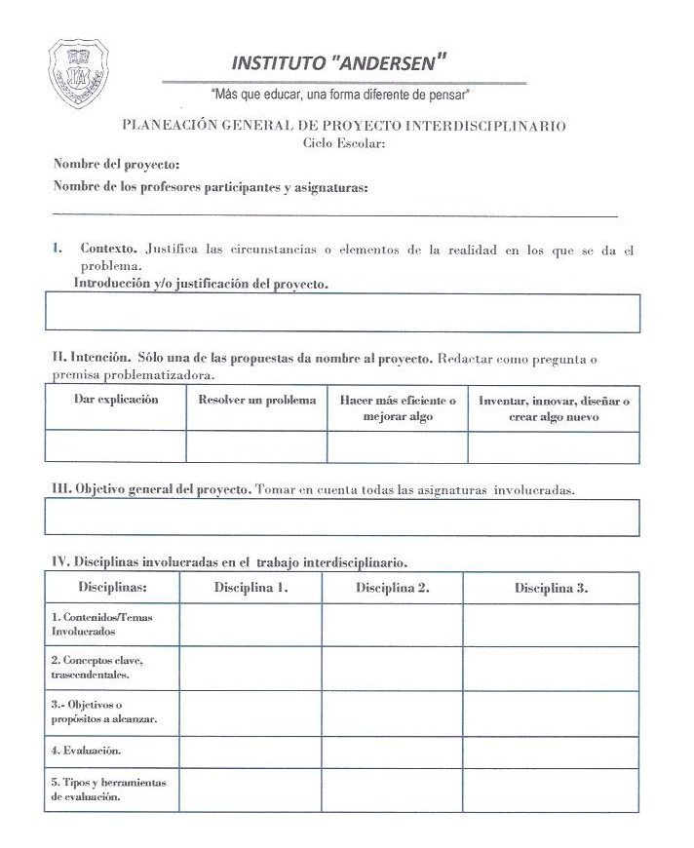
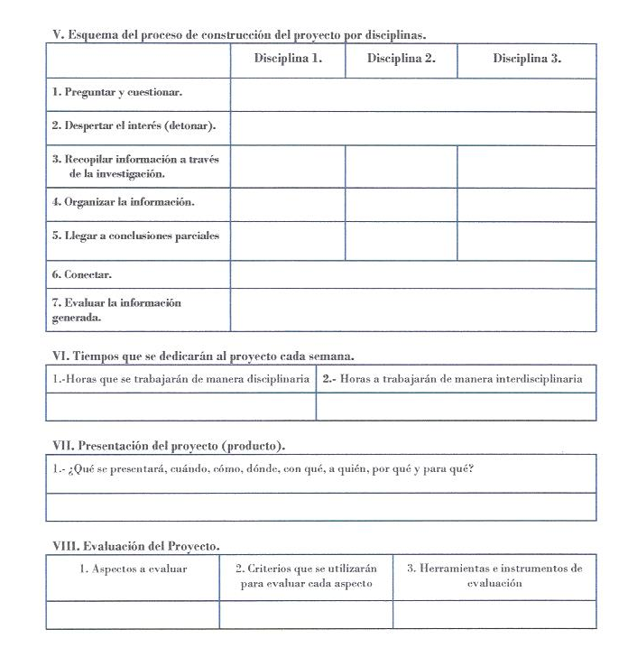
Producto 11. Evaluación. Formatos. Prerrequisitos. Tercera reunión.

Slide 57
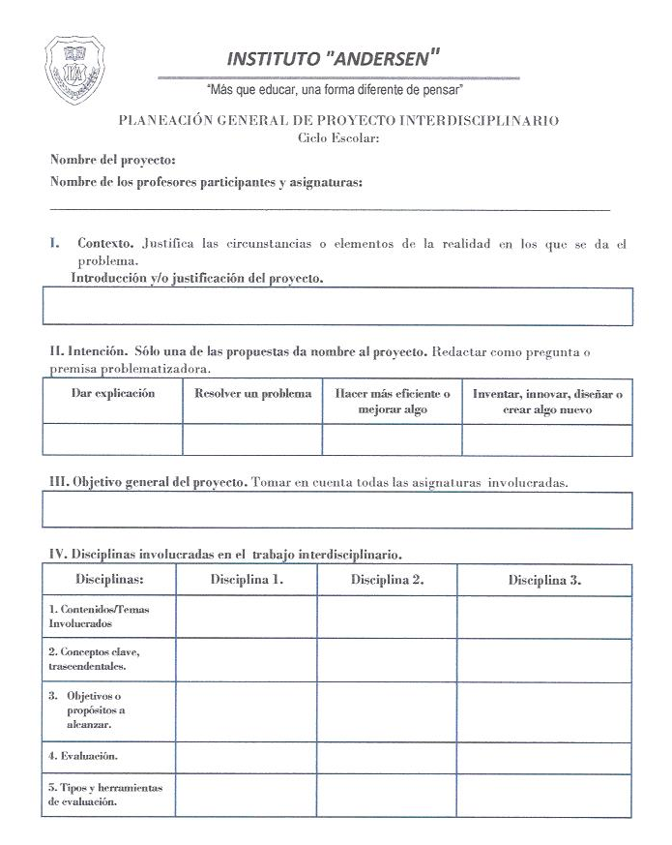
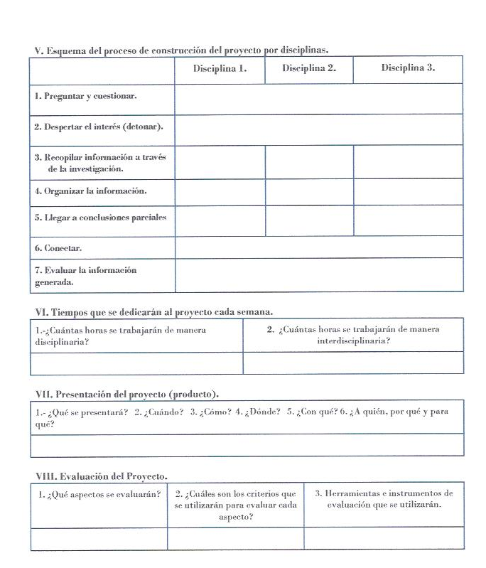
Producto 11. Evaluación. Formatos. Prerrequisitos. Tercera reunión.

Slide 58
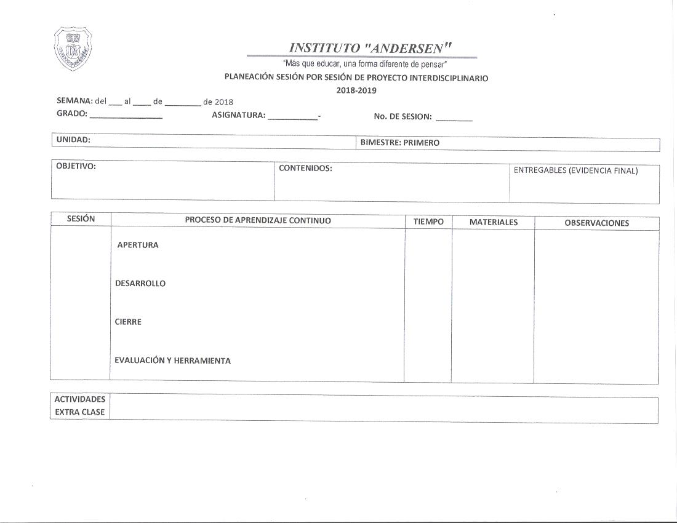
Producto 11. Evaluación. Formatos. Prerrequisitos. Tercera reunión.

Slide 59
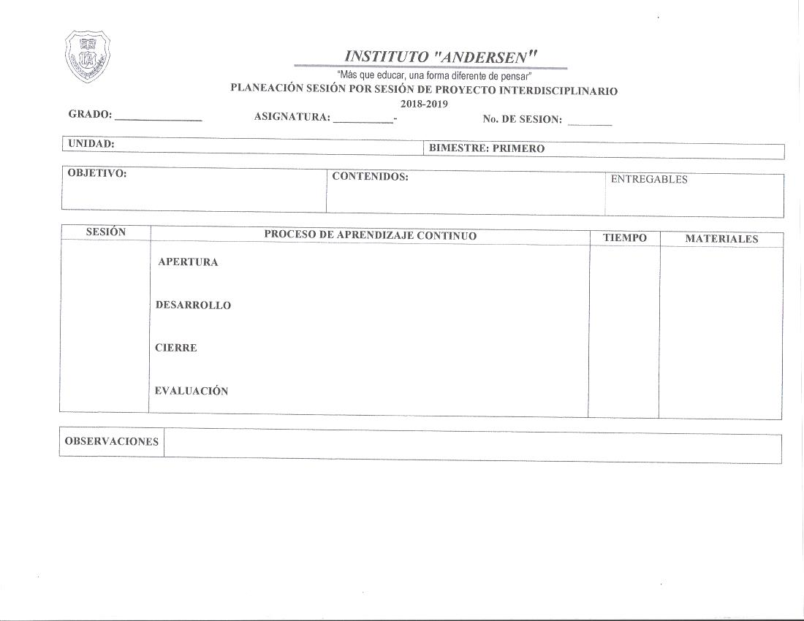
Producto 11. Evaluación. Formatos. Prerrequisitos. Tercera reunión.

Slide 60
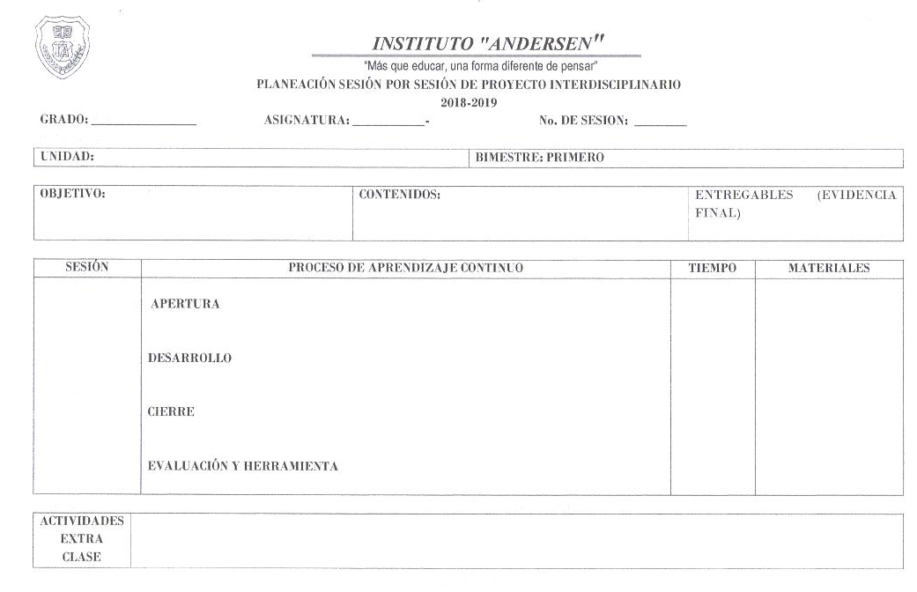
Producto 11. Evaluación. Formatos. Prerrequisitos. Tercera reunión.

Slide 61
Evaluación. Formatos. Grupo heterogéneo.
Producto 12

Slide 62
Producto 12. Evaluación. Formatos. Grupo heterogéneo.

Slide 63
Producto 12. Evaluación. Formatos. Grupo heterogéneo.

Slide 64
Producto 12. Evaluación. Formatos. Grupo heterogéneo.

Slide 65
Producto 12. Evaluación. Formatos. Grupo heterogéneo.

Slide 66
Reflexiones grupo interdisciplinario Instituto Andersen
TRABAJO COOPERATIVO DE LOS PROFESORES
Avances | En cuanto a los contenidos: Establecer la conexión entre asignaturas y temas; buscar información. En cuanto a la relación entre profesores: Apertura al diálogo, definición de roles de trabajo, comunicación efectiva por diversos medios, llegar a acuerdos. En cuanto a los resultados: Lograr los objetivos y cumplir con el trabajo de la segunda etapa, en tiempo y forma.
Tropiezos | En cuanto al tiempo: Coincidir en horarios y espacios para el intercambio de ideas. En cuanto a los contenidos: Definir el problema y encontrar las preguntas generadoras. En cuanto al trabajo: Algunos profesores incumplieron con las tareas y retrasaron la elaboración de los productos.
Soluciones | Uso de la tecnología para la comunicación y el trabajo Conocer los nuevos programas Reuniones con tiempo limitado, pero efectivas.

Slide 67
Reflexiones grupo interdisciplinario Instituto Andersen
PROCESO DE PLANEACIÓN DE LAS PROPUESTAS PARA PROYECTOS INTERDISCIPLINARIOS
Avances | En la mayoría de los casos se confirmaron las propuestas iniciales y en otros se reconsideraron y modificaron por nuevas, con mayor consistencia. Se definió la metodología. Se visualizó el producto final. El título es ahora más explícito.
Tropiezos | Ignorar los intereses de los alumnos. Perder de vista la pregunta generadora. Desconocer la interrelación de contenidos temáticos.
Soluciones | Identificar los conocimientos previos de los alumnos. Revisar la viabilidad del proyecto. Conocer algunas experiencias exitosas ayudó a la delimitación del proyecto.

Slide 68
Reflexiones grupo interdisciplinario Instituto Andersen
PUNTOS A TOMARSE EN CUENTA PARA LA IMPLEMENTACIÓN DE PROYECTOS INTERDISCIPLINARIOS
Avances | Haber hecho conciencia de la importancia de los proyectos interdisciplinarios. Sincronizar temas. Conocer todas las posibilidades de aprovechamiento de los programas. Observar los recursos de la institución, materiales y humanos. Establecer tiempos para el desarrollo de los proyectos sobre un calendario. Contar con la disposición al trabajo de los profesores. Encontrar la transversalidad entre materias. Mantener actitudes positivas hacia el logro del proyecto.
Tropiezos | Encontrar tiempo y espacio para el trabajo cooperativo. Plantear objetivos específicos. Hacer coincidir tiempos dentro de las sesiones para el trabajo interdisciplinario. Encontrar puntos de interés para los alumnos.
Soluciones | Considerar que los profesores de preparatoria tienen otros trabajos y laboran por horario de clase. Utilizar herramientas digitales para verificar avances. Definir tiempos precisos para la entrega de productos intermedios y finales. Contemplar previamente el trabajo interdisciplinario en los nuevos programas, para facilitar su realización. Conectar el área humanística con la científica y viceversa. Realizar los ajustes necesarios sobre la marcha. Flexibilidad.

Slide 69
Reflexiones grupo interdisciplinario Instituto Andersen
LOGROS ALCANZADOS
Identificar problemáticas. Plantear preguntas (Indagación). Incorporar nuevas modalidades de enseñanza – aprendizaje. Fortalecer procesos formativos y nuevas experiencias docentes. Mejorar la comunicación entre pares. Enfrentar retos de manera creativa. Interesar a los alumnos en nuevas interrogantes para el conocimiento. Diseñar un proyecto innovador y acorde con las necesidades educativas actuales. Aprovechar la capacidad de reinventarse.

Slide 70
Reflexiones grupo interdisciplinario Instituto Andersen
ASPECTOS A MEJORAR
Participar equitativamente en el trabajo. Exigir nivel de compromiso de los integrantes. Evaluar con criterios e indicadores definidos por asignatura. Intercambiar información acerca de los avances en espacios de tiempo determinados. Acercar a los especialistas a nuestros proyectos para escuchar sus observaciones. Enriquecer los proyectos. Analizar las sesiones interdisciplinarias en su realización efectiva (horarios, disponibilidad de los profesores).

Slide 71
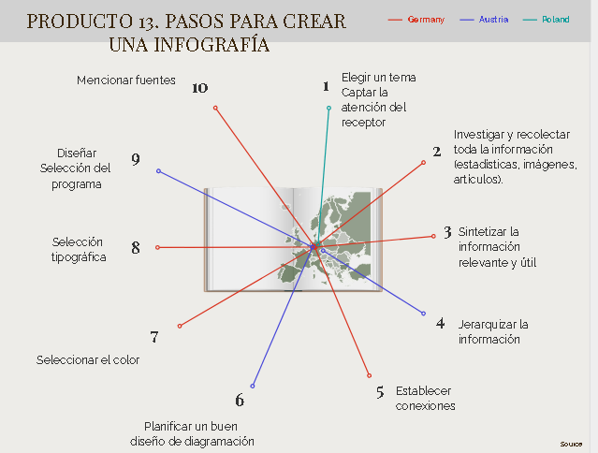
Producto 13
https://infograph.venngage.com/edit/2ebedd37-a0db-47fa-88b7-ec44b9c3c518

Slide 72
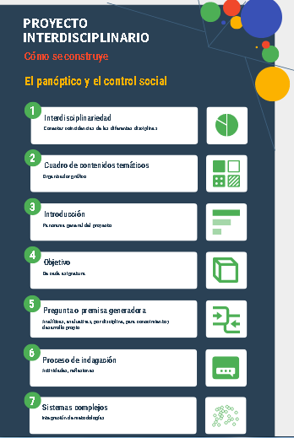
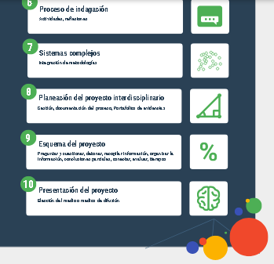
Producto 14
Aspectos relevantes vinculados a la construcción del propio proyecto interdisciplinario https://infograph.venngage.com/edit/c6a963d5-07a0-40b9-aa2a-b36efba0160c
Integrantes del Equipo 9:
Chávez Chávez Luis Enrique
Medina Pérez Javier
Vázquez Cruz Fernando

Slide 73
Reflexiones
Arq. Luis Enrique Chávez Chávez
Las principales dificultades
Al inicio del proyecto nos costó un poco de trabajo poder conjuntarnos solamente tres asignaturas, ya que consideramos que podríamos haber trabajado en un mismo proyecto más compañeros y eso hubiera optimizado mejor el trabajo.
Otra dificultades que se nos presentó para la realización del proyecto, fue la falta de tiempo para poder trabajar de forma interdisciplinaria, ya que tuvimos que valernos de otros medios para podernos comunicar e incluso disponer de tiempo personal para poder cumplir con el trabajo solicitado.
El conjuntar los temas de las materias, hacer coincidir los contenidos y los tiempos es un tanto complejo, se requiere de una muy buena planeación y se requiere de mucho tiempo del que desafortunadamente carecemos por la presión de tener que cumplir con las sesiones de nuestros P. O.
Como lo resolvimos
Es muy enriquecedor fomentar la creatividad con los compañeros ya que detonamos ideas que nos permitan ser alcanzadas rompiendo paradigmas y generando formas diferentes de implementar en la educación.
Aprendizajes
Es importante valorar la gran disposición de mis compañeros por el gran trabajo realizado ya que esto no hubiera sido posible sin su gran compromiso y profesionalismo, en particular agradezco al Lic. Javier Medina quien coordinó la realización del mismo, por lo que me lleva a la reflexión de considerar este rol tan importante en un trabajo de esta magnitud.
Si este proceso se realizara de forma paulatina con tiempos pertinentes a lo largo del ciclo y se nos considerara como parte de la capacitación que solicita la D.G.I.R.E., ya que se invirtieron muchas horas de trabajo en la elaboración del proyecto, habría mayor compromiso y sería más significativo para todos los compañeros.

Slide 74
Reflexiones
Lic. Javier Medina Pérez
El trabajo fue muy enriquecedor, el intercambio de opiniones con profesores de otras materias me brindó perspectivas que nunca imaginé. Al principio ni siquiera teníamos idea de si seríamos compatibles, pero a medida que el trabajo se fue estructurando la metodología hizo que sinergizáramos.
Quizás lo más difícil fue el compaginar los tiempos de todos pero aprovechando los beneficios que nos aportan las TICs siempre pudimos cumplir con las tareas encomendadas.
Posiblemente con el avance del tiempo y con la práctica eficientaramos los mecanismos de trabajo y a que quedó comprobado que esta metodología de trabajo nos permite conocer con mayor profundidad

Slide 75
Reflexiones
Profesor Fernando Cruz Vázquez
Este proyecto representó retos filosóficos de suma importancia. El entender que una construcción tiene un bagaje filosófico intrínseco resultó además de intrigante fascinante. La interacción con los compañeros de equipo logrando sumar esfuerzos aplicados a un objetivo común. La coordinación para la solución de problemas . Quizás al principio los tiempos nos comieron pero poco a poco nos fuimos adaptando y sobre todo nos urgió a desarrollar habilidades comunicacionales modernas que nos abrieron otro panorama. Filosóficamente hablando la holística desveló la hermenéutica y logramos la integración.

